Slide 1
Enfoque del paciente con neuroinfección
Rafael Bernal Cobo
Residente neurología

Slide 2
Pregunta 1
¿Cuál de los siguientes enunciados es falso?
La meningitis crónica es la que dura más de 4 semanas.
La fiebre es el hallazgo más común en meningitis aguda.
Algunos pacientes con meningitis necesitan terapia empírica con vancomicina, ceftriaxona, ampicilina, dexametasona y aciclovir.
La elevación significativa de los niveles de PCR y procalcitonina son más sugestivas de meningitis viral que de meningitis bacteriana.

Slide 3
Pregunta 2
Un hombre de 30 años con infección por HIV se presenta con cefalea crónica, confusión y fiebre. En el examen físico hay leve rigidez de nuca. La punción lumbar muestra presión de apertura elevada, 8 eritrocitos, 175 leucocitos con predominancia linfocítica, nivel de glucosa de 35 mg/dl y un nivel de proteínas de 100 mg/dl. La tinción de Gram es negativa. La tinta china muestra hongos encapsulados. ¿Cuál es el diagnóstico más probable?
Aspergilosis.
Criptococosis.
Coccidioidomicosis.
Histoplasmosis.

Slide 4
Pregunta 3
En el tratamiento de la meningitis, la ampicilina se adiciona al régimen antibiótico para tratar ¿cuál de los siguientes organismos?
Estreptococo del grupo B.
Haemophilus influenzae.
Klebsiella pneumoniae.
Listeria monocytogenes.

Slide 5
Evalúe el riesgo para infección:
Exposiciones:
Viajes.
Ambiente.
Comorbilidades:
Inmunosupresión (HIV, trasplantado).
Neutropenia (quimioterapia).
Diabetes.
Alcoholismo.
¿Recibe agentes profilácticos?
Realice un examen físico completo:
Signos de focalización.
Evalúe severidad.
Evalúe seguridad de PL.
Identifique enfermedades concomitantes o patología (neumonía, diarrea, lesiones en piel o en hueso).

Slide 6
Síndrome neuroinfección (por sitio y tiempo de evolución):
LCR:
Meningitis aguda.
Meningitis subaguda o crónica.
Meningitis recurrente.
Cerebro:
Encefalitis aguda.
Encefalitis crónica.
Lesión ocupante de espacio.
Mediado por toxinas.
Encefalopatía con infección sistémica.
Síndromes post infecciosos.
Médula:
Encefalomielitis aguda.
Encefalomielitis crónica.
Lesión ocupante de espacio.
Síndromes mediados por toxinas.
Síndromes post infecciosos.
Neuroimágenes
Laboratorio
Patógeno – específico
Patógeno no específico
LCR

Slide 7
Síndromes clínicos de neuroinfección
Meningitis aguda
Encefalitis aguda
Neuro infección y HIV

Slide 8
Meningitis aguda

Slide 9
Definiciones
Inflamación de las meninges y del espacio subaracnoideo.
Aparición de síntomas meníngeos en el transcurso de horas a días (< 14 días).
Meningitis aséptica: cualquier meningitis (infecciosa o no), donde hay pleocitosis linfocítica cuya causa no es evidente después de evaluación inicial, tinciones y cultivos de LCR.
Principal causa viral.
Meningitis postquirúrgica y asociada a dispositivos.

Slide 10
Epidemiología y factores de riesgo
Tiempo de presentación: 24 horas - 14 días.
Cualquier microorganismo:
Viral (> frecuente) y bacteriana.
Fúngica y parasitaria (más raro).
Incidencia:
1.2 millones de casos (anual).
135000 muertes/año mundo.
10-40 x 100000 (África).
0.7 y 7.1 x 100000 (USA y Europa).
Factores de riesgo para meningitis bacteriana en adultos:
Vivir en residencias o asilos.
Pulmonar: neumonía, EPOC, asma o tabaquismo.
Malignidad: melanoma, LLC, cáncer avanzado, quimioterapia, cáncer metastásico.
Enfermedad del oído medio o sinusal crónica.
Diabetes mellitus.
Enfermedad autoinmune: AR, LES.
Inmunosupresión: HIV, inmunodeficiencias primarias, deficiencia de C3 congénita, trasplantados, asplenia, anemia severa, alcoholismo.
Factores de riesgo para meningitis bacteriana en adultos:
ERC en diálisis, ITU, infección renal.
Enfermedad hepática crónica, cirrosis.
Hemocultivos positivos.
Choque o hipotensión.
Neurocirugía reciente.
Catéter central y en espacio subaracnoideo (invasiones).
Notes:
La 10 causa mas común de muerte por enfermedades infecciosas

Slide 11
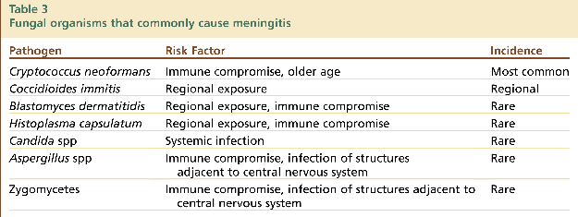
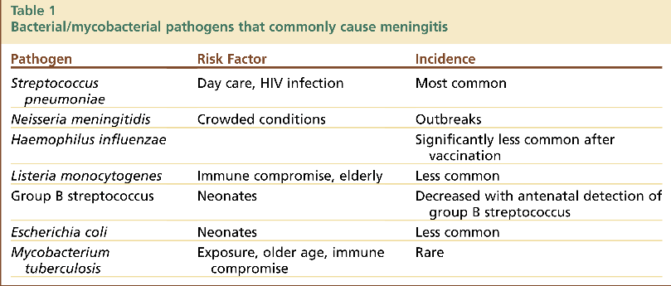
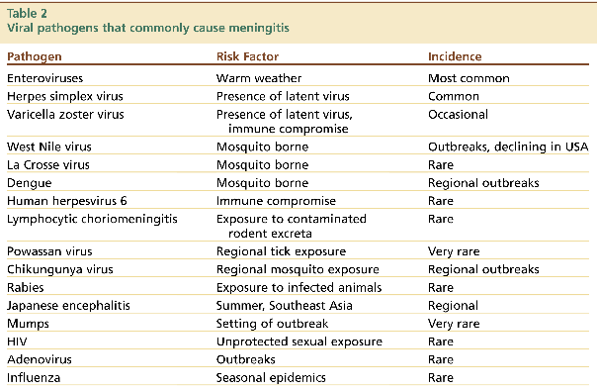
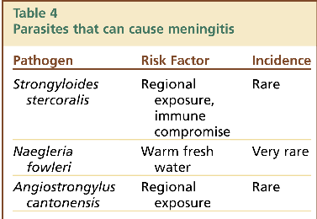
Etiología

Slide 12
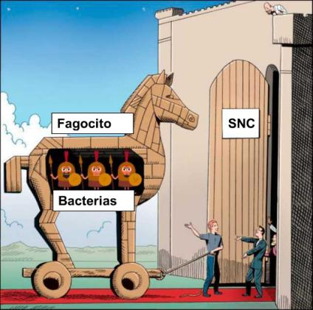
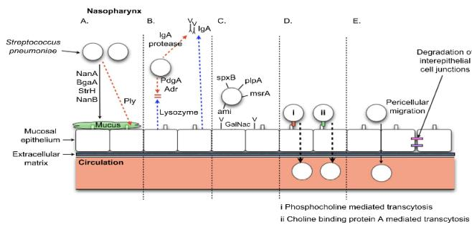
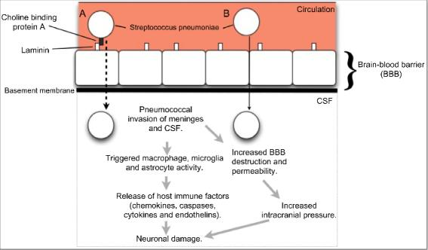
Fisiopatología
Notes:
Nasopharyngeal colonization is the prerequisite for the complex multistep process that leads to pneumococcal bloodstream invasion and, subsequently, meningitis.
The BBB normally protects the brain from most bacteria that reach the bloodstream through very tight cellular junctions which allow very low rates of pinocytosis. This restricts the etiology of bacterial meningitis to a few, predominantly encapsulated extracellular pathogens, including the pneumococcus.
S. pneumoniae is highly adapted to colonization of humans and onward transmission to susceptible hosts. This is facilitated both by mutations and by frequent transfers of genetic material (horizontal gene transfer) between strains and across bacterial species. This highly active process results in considerable redundancy in the range of tools available to S. pneumoniae that targets host receptors, enabling the pneumococcus to overcome the mucosal barrier and survive in the nasopharynx (Fig. 3).
Pneumococci are able to evade mucus entrapment by breaking down mucus using neuraminidase A (NanA), beta-galactosidase A (BgaA), beta-N-acetylglucosaminidase (StrH), and neuraminidase B (NanB) while pneumolysin (Ply) hinders mucosal epithelium ciliary beating, thereby facilitating nasopharyngeal colonization (Fig. 3A).
IgA protease subverts IgA antigen specificity, enhancing persistence on the mucosal surface, while N-acetyl- glucosamine-deacetylase A (PdgA) and O-acetyltransferase (Adr) deacetylate pneumococcal surface peptidoglycan molecules, rendering them resistant to lysozyme activity (Fig. 3B). Pneumococcal receptors pyruvate oxidase (spxB), Oligopeptide ABC transporter, oligopeptide-binding protein (ami), macrolide efflux system encoded by mefE/mel (msrA), and permease-like protein (plpA) facilitate adherence to host mucosal epithelium via GalNac receptors enhancing colonization (Fig. 3C). Pneumococci are transcytosed across the mucosal epithelium into the blood through interactions of their surface antigens (phosphocholine (ChoP) and choline-binding protein A (PspC or CbpA)) with host receptors (platelet-activating factor (PAFr) and polymeric immunoglobulin receptor (pIgR), respectively) (Fig. 3D). Pneumococci translocate across the mucosal epithelium through intercellular and pericellular routes antigens-plasminogen complexes that facilitate degradation of interepithelial cell junctions (Fig. 3E). Pneumococcal meningitis is an intense host inflammatory process triggered by pneumococci and bacterial products that is focused on the subarachnoid space (Fig. 4). Although meningitis is largely a dead end for the pneumococcus in terms of colonization and onward transmission, meningeal invasion presumably results from the utilization of one or more of the mechanisms evolved for these purposes. The ability of the pneumococcus to cross the BBB either through host endothelial receptor engagement, cytoskeletal rearrangement and transcytosis, or by infecting migrating phagocytes is crucial for CSF invasion. The avoidance of immune surveillance and the capacity of S. pneumoniae to grow and survive in the relatively hostile meningeal space facilitate this process.
PUEDEN INVADIR POR DISEMINACION BACTERIANA O POR CONTIGUIDAD
RECORDAR LA HABILIDAD DE LISTERIA PARA ENTRAR POR TRANSPORTE AXONAL
MUCHOS TIENEN UNA CAPSULA POLISACARIDA CON LA QUE RESISTEN LA LISIS POR COMPLEMENTO Y LA FAGOCITOSIS POR LEUCOCITOS.

Slide 13
Clínica
Clínica según patógeno:
S. pneumoniae: alteración del estado mental, estupor y coma. Mayor mortalidad (36.8%).
Crisis epilépticas.
Neumonía (25-50%).
H. influenzae: crisis epilépticas.
N . meningitidis: petequia y púrpura palpable (< 26%).
Artritis.
L. monocytogenes: crisis y déficit focal, signos de rombencefalitis.
Tríada (44-51%): fiebre, rigidez de nuca, alteración en el nivel de consciencia.
95% tienen al menos estos 2 síntomas.
Cefalea (58-87%): holocraneana, localizada en nuca.
En la mayoría remite con la resolución de la infección, pero puede durar meses.
Alteración del estado mental (69-78%):
Coma 14%.
Fiebre > 38ºC (95%). Hallazgo más común.
Crisis epilépticas (30%).
Fotofobia.

Slide 14
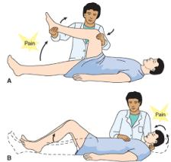
Signos meníngeos
Rigidez nucal: incapacidad para contactar la barbilla y el pecho durante una flexión pasiva o activa del cuello. S: 31% E: 71%
Kernig: incapacidad para permitir la completa extensión de la rodilla cuando la cadera está flexionada 90º. S: 11% E: 95%
Brudzinski: flexión espontánea de las caderas durante un intento de flexión pasiva del cuello. S: 9% E: 95%
Jolt accentuation of headache: rotación horizontal de la cabeza a una frecuencia de 2 a 3 veces por segundo. S: 97% E: 60%

Slide 15
Encefalitis aguda

Slide 16
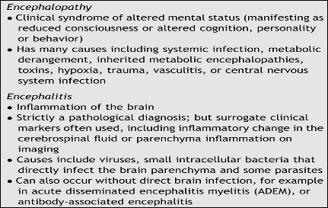
Definiciones
Inflamación de la corteza cerebral más comúnmente por virus.
Comparte muchas características con el síndrome de meningitis aguda (meningoencefalitis).
Focal: tropismo de algunos virus por localizaciones específicas del SNC ej. Infección por HSV- 1 en el lóbulo temporal.
Difusa.
Disfunción neurológica.
Cerebritis: evidencia de pus causada por el microorganismo.

Slide 17
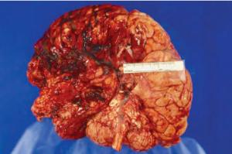
Generalidades
Causas más frecuentes: infecciosa o autoinmune.
Incidencia: 0.7 -13.8 x 100000.
Causas virales:
HSV 1 y 2.
VZV (inmunocomprometidos).
CMV (inmunocomprometidos).
Rabia.
Enterovirus (menos frecuente).
Otras causas infecciosas:
Rickettsia, Mycoplasma, Bartonella.
T. brucei, coccidioidomicosis, histoplasmosis.
Causas no infecciosas:
ADEM , Anti – NMDAR, LGI 1, Bickerstaff.

Slide 18
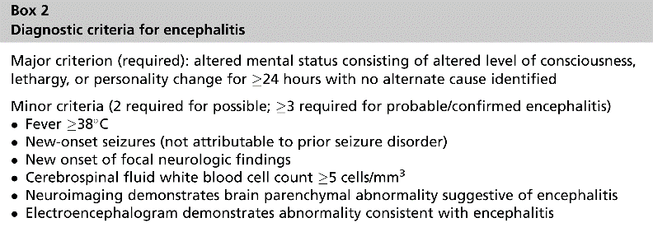
Criterios diagnósticos encefalitis

Slide 19
Virus | Características no neurológicas | Características neurológicas
VHS 1 | Fiebre | Predilección frontotemporal, crisis, alteración del comportamiento, confusión, amnesia, afasia, hemiparesia
VZV | Herpes en 2/3 de los casos | Ataxia cerebelosa
Dengue | Fiebre, mialgia, rash maculopapular, manifestaciones hemorrágicas | Encefalitis o encefalopatía, parálisis flácida aguda, GBS
Parotiditis | Fiebre, malestar, parotiditis, orquitis, ooforitis, pancreatitis | Encefalitis leve, trastornos del movimiento, rombencefalitis
Rabia |  | Dolor neuropático, hidrofobia, aerofobia, agitación, espasmos inspiratorios, alteración autonómica
Enterovirus | Faringitis, enfermedad gastrointestinal, enfermedad mano pie boca, herpangina | Encefalitis leve, rombencefalitis, parálisis flácida
Sarampión | Fiebre, rash morbiliforme, fiebre, coriza, manchas de Koplik | PESA: encefalitis severa, crisis epilépticas, coma, focalidad, hipertensión intracraneana
Influenza | Fiebre, síntomas respiratorios, vómito | Encefalopatía, encefalopatía necrotizante aguda, crisis convulsivas

Slide 20
Rombencefalitis
¿Cuándo sospechar?
Compromiso de NC bajos.
Mioclonías.
Alteraciones en drive respiratorio.
Disfunción autonómica.
Síndrome de enclaustramiento.
Realce en meninges basales en IRM.
Causas
Enterovirus.
WNV, JEV.
Rabia.
Listeria.
Brucelosis.
Borreliosis.
Tuberculosis.
Toxoplasma.
Linfoma.
Síndromes para neoplásicos.

Slide 21
Diagnóstico y tratamiento de la meningoencefalitis aguda

Slide 22
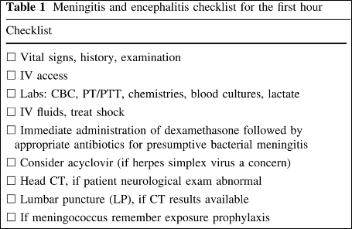
Evaluación inicial
Primeras 48 horas son fundamentales.
48% se presentan en la 1era hora.
2 causas a reconocer en la primera hora: meningitis bacteriana y encefalitis por herpes.
1/3 muere y otro gran número queda con secuelas neurológicas.
ABC.
LEV: 20- 30 ml /kg de cristaloides en 20-30 min.
Reevaluar signos vitales c/5 min.
Identificar signos de sepsis/choque séptico.

Slide 23
Paraclínicos, imágenes y biomarcadores en sangre
EEG: no de rutina en los que se sospecha encefalitis. Cambios en el comportamiento, crisis epiléptica. Normal en 80%.
PCR:
Origen bacteriano vs. viral:
>50 mg/L S:88% E:90% (no es tan buena en ancianos).
PCT:
Origen viral vs. bacteriano: > 0.5 ng/ml S: 68-100% E: 96-100%.
Aún faltan estudios en pacientes en emergencias.
Otros: hemocultivos x 2 sets, WBC, HIV, pruebas de función hepática y renal.
Notes:
La PCR alcanza su pico máximo a las 48 horas del inicio de la inflamación y empieza a elevarse a las 6 horas
LA PCT es una prohormna que es indetectable en sujetos sanos pero eleva rápidamente de 3-6 horas después de la exposición a una sustancia proinflamatoria de origen bacteriano para alcanzar un pico a la 8ctava jhora manteniendo una fase de meseta de 24 horas aproximadamente.

Slide 24
Tomografía de cráneo previa PL
Riesgo de herniación: hasta 5% (sin embargo, no es claro).
IDSA 2004:
> 60 años.
HC de enfermedad de SNC (masa, ACV, infección focal).
Estado de inmunosupresión.
Crisis < 1 semana.
Alteración al examen neurológico.
Guías suecas 2009: se retiraron:
Alteración moderada o grave del estado mental.
Crisis epilépticas de nuevo inicio.
Inmunosupresión.
¡No dilatar la PL por hacer imagen!
Contraindicaciones actuales:
Signos de lesión tipo masa cerebral
Déficit neurológico focal.
Síntomas cerebrales de más de 4 días.
Herniación cerebral en curso o inevitable
Pupilas dilatadas.
Bradicardia e HTA.
Patrón respiratorio alterado.
Opistótonos.
Pérdida de todos los reflejos.
Crisis epilépticas en evolución.
Papiledema.
Coagulopatía grave.
Infección en el sitio de PL.
Notes:
Alteración del nivel de consciencia, incapacidad para responder 2 comandos consecutivos, parálisis la mirada, campos visuales anorameles, parálisis facual, paresia de una exremidad, lenguaje anormales
Hay un riesgo de de herniación cerebral después de retirar LCR del espacio lumbar en pacientes con presión intracraneal elevada. La meningitis aguda bacteriana causa inflamación meníngea, consecuentemente, la presión de LCR elevada se refleja en la presión de apertura. Una presión de apertura mayor de 20 es típica peri una presión puede estar mayor de 30 cm. En una revisión clásica la presión media fue de 30 m. La fisiopatología de la hernacion cerebral es que la remosion del LCR para los estudios y la fuga que queda desde la apertura lumbar disminuye la rpresion del LCR en el espacio lumbar comparado con el espacio supratentorial Esto llevaría a un desplazamiento hacia abaho de un lóbulo temporal hacia la apartura tentorial de la línea media causando un síndrome de herniación cerebral.
Cuando la herniación ocurre pasa en las siguientes 5 horas.

Slide 25
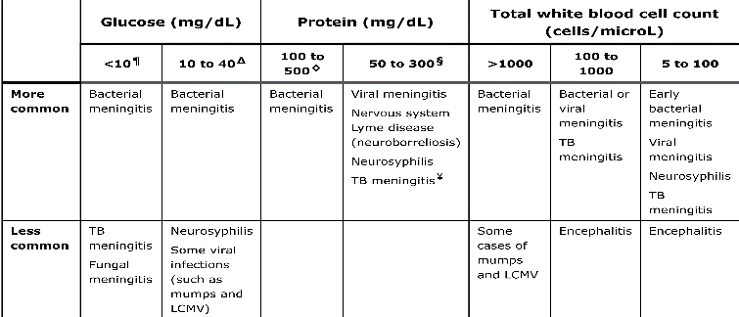
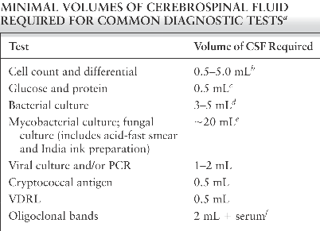
Análisis del LCR
Esencial para establecer diagnóstico y guiar la terapia.
4 tubos:
1 y 4: citoquímico.
2: proteínas, glucosa y acido láctico, PCR: sospecha de encefalitis.
3: gram, antígenos, cultivos.
Adicionales: PCR bacteriana (mycobacterium), herpes, enterovirus, IgM para arbovirus, antígenos fúngicos, cultivos virales.
¡Guardar 5- 10 cc para test futuros!

Slide 26
TC de cráneo si está indicado
Normal
Leucos muy altos
Leucos levemente elevados sin GR
Punción lumbar
Leucos elevados y GR
GR elevados o xantocromía
No GR
< 5 leucos
Relación glucosa 0.67
Proteínas >50 mg/dl
Gram negativo
Evaluar otras causas
> 100-1000
Relación Glu <0.67
No GR
Proteínas > 50
Gram positivo (70%)
Leu 10-100
Relación Glu normal
Proteínas <50
Gram negativo
Leu > 100
GR > 10-100 xc
Relación Glu > 0.67
Proteínas <50 o elevadas
Gram negativo
Leu < 5 o < 1/500 GR
GR >100-1000
Relación Glu >0.67
Proteínas <50
Gram negativo
Meningitis bacteriana
Meningitis/encefalitis viral no herpética
Encefalitis herpética
HSA

Slide 27
Análisis del LCR
Gram: S: 25% para Listeria hasta 90% para neumococo. Cae el 50% cuando reciben antibióticos. Muy específico: 100%.
Cultivo: E: 100% S: varía:
75% para S. pneumoniae.
50-90% para H. influenzae.
40-60% para N. meningitidis.
PCR:
Herpes: S: 96-98% E: 94-99% disminuye en 1eros 3 días de infección. Se aconseja repetirlo 3- 7 días si el 1ero es negativo y persiste la sospecha.
VZV: S: 30% en vasculopatía, 60% en meningoencefalitis.
CMV: S: 82-100% E: 86-100% (inmunocompetentes).
Lactato: diferencia origen bacteriano vs. viral S:93% E: 96%.
Notes:
Que le pasa al LCR cuando se le dan antibióticos al paciente:
Efectos mínimos en hallazgos citológicos y químicos
Puede reducir el rendimiento del gran y del cultivo en 44%
Se cree que l aesterlizacion del LCR esta entre 4-10 horas para neumococo mientras que una hora para meningococo.
El rencidminto del cultivo cae 20% al dar antibioticos.

Slide 28
Tratamiento empírico
Antibióticos empíricos
Deben de iniciarse lo más rápido posible a la llegada del paciente.
Cada hora de retraso aumenta mortalidad 12.6%.
Criterios:
Tiempo de instauración de los síntomas.
Edad del paciente.
Factores de riesgo adicionales.
Corticoides
Solo en sospecha de neumococo.
Primera dosis de antibiótico *hasta 4 horas.
10 mg c 4/horas y se debe continuar hasta el alta.
Previene sordera por meningitis.
Grupo de paciente | Neumococo con sensibilidad reducida a la penicilina | Neumococo susceptible a penicilina | Dosis intravenosa
Edad >18 a <50 a | Cefotaxima o ceftriaxona + vancomicina o rifampicina | Cefotaxima o ceftriaxona | Ceftriaxona: 2 gr c/12 hrs o 4grs c/24 hrs Cefotaxima: 2 gr c/4 – 6 hrs Vancomicina: 10-20 mg/kg c/8 hrs.para concentraciones 15-20 ug/ml Rifampicina: 300 mg c/12 hrs
Edad > 50 a o 18-50 a + FR para L. monocytogenes | Cefotaxima o ceftriaxona + vancomicina o rifampicina + amoxicilina/ampicilina/penicilina G | Cefotaxima o ceftriaxona + amoxicilina/ampicilina/penicilina G | Ampicilina/amoxicilina: 2 gr c/4 hrs
Si sospecha de encefalitis viral:
Aciclovir a 10 mg/kg cada 8 hrs (ajustada a función renal) asociado a hidratación suficiente dentro de las 6 primeras horas del ingreso.
Si inmunosupresión:
Terapia fúngica.

Slide 29
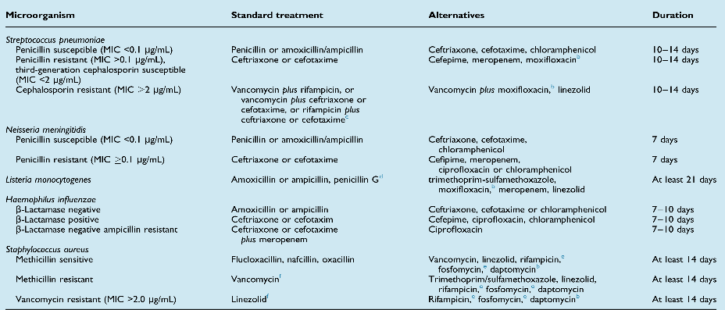
Tratamiento específico
Notes:
DURACION DE LA TERAPIA 10-14 DIAS PARA NEUMOCOCO
DURACION DE LA TERAPIA PARA MENINGOCOCO 7 DIAS SE HACE CON CEFALOSPORINA DE 3ERA GENERACION,
ANTIBIOTICOS ACTIVOS CONTRA LISTERIA: LINEZOLID, PENICILINA, AMPICILINA, GENTAMICINA, QUINOLONAS ,MEROPENEM, CLORANFENICOL Y VANCOMICINA,
SI LOS CULTIVOS SALEN NEGATIVOS Y EL LIQUIDO ES DE MENINGITIS, LA DURACION DE LA TERAPIA DEBE SER DE 14 DIAS.

Slide 30
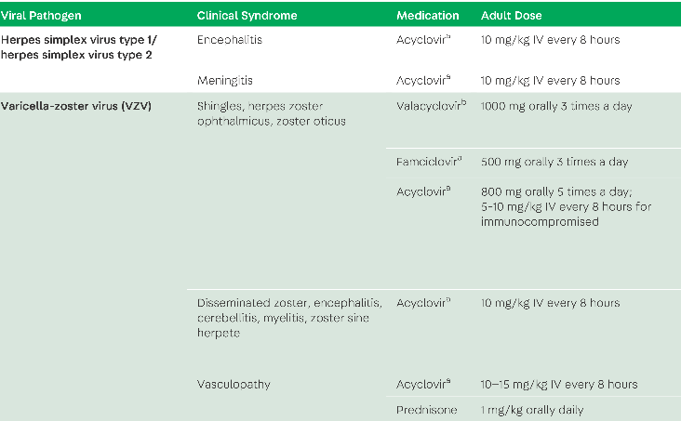
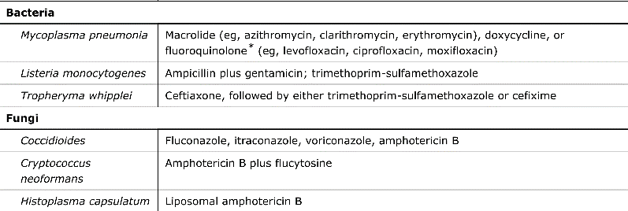
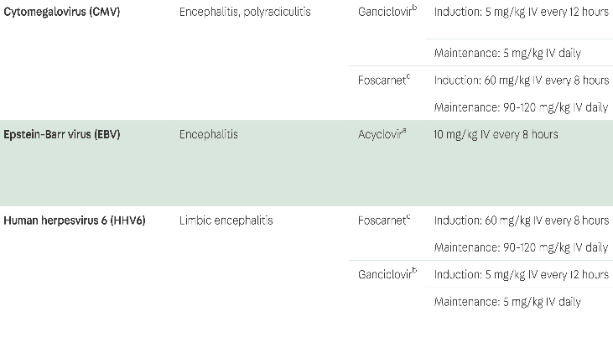
Tratamiento específico de encefalitis viral
14 días inmunocompetentes
21 días inmunosuprimidos
14 días inmunocompetentes
21 días inmunosuprimidos
14 días en ambos
14 días inmunocompetentes
21 días inmunosuprimidos

Slide 31
Neuroinfección en el paciente con HIV

Slide 32
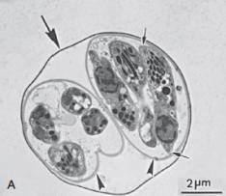
Toxoplasmosis cerebral
Agente etiológico: toxoplasma Gondii.
En países en vía de desarrollo hay seroprevalencia: 50-75%.
Los episodios de toxoplasmosis ocurren como reactivación de una infección latente (quistes).
El recuento menor de CD4 ≤ 100/mm3 incrementa su frecuencia como infección oportunista.

Slide 33
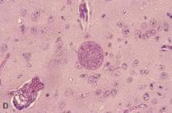
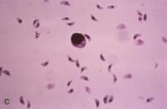
Toxoplasmosis: fisiopatología
Ingesta de quistes tisulares
Bradizoitos infectan epitelio intestinal
Infección de músculo estriado, tejido ocular y sustancia gris y blanca
Conversión a taquizoitos en intestino
Reactivación en inmunosupresión
Infección latente
Notes:
La infección se adquiere principalmente a través de la ingesta de quistes tisulares viables en carne u otros alimentos contaminados por ooquistes (5). Los bradizoitos liberados del quiste infectan las células epiteliales intestinales y proliferan en el medio intracelular. Los bradizoitos se convierten en taquizoitos activos en el intestino y estos pueden infectar otros tejidos del huésped como músculo estriado, tejido ocular, sustancia gris y blanca cerebral. (2)
Los bradizoitos a través de la modificación del medio intracelular pueden evadir el sistema inmune del hospedero y pueden sobrevivir en dicho medio por periodos indefinidos constituyendo la infección latente en forma de quistes tisulares. Dichos quistes están constituidos por bradizoitos y pueden reactivarse durante periodos de inmunosupresión convirtiéndose en taquizoitos (2), siendo el sitio más común de reactivación el sistema nervioso central, además se considera la toxoplasmosis como la causa más común de manifestación neurológica focal en pacientes con infección por VIH (4).

Slide 34
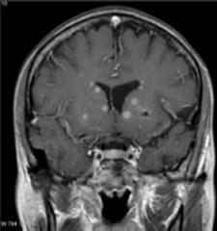
Toxoplasmosis cerebral: clínica
Absceso cerebral:
Curso subagudo.
Síntomas multifocales como crisis epilépticas, afasia, apraxia, defectos del campo visual, hemiparesia, alteraciones sensitivas o disfunción cerebelosa.
Encefalitis difusa:
Rara, curso subagudo.
Compromiso cognitivo, alteración de la consciencia o crisis epilépticas.
Notes:
Absceso cerebral:
También conocido como encefalitis por toxoplasma, es la manifestación más común, tiene un curso clínico subagudo, con instauración de los síntomas en semanas. Los abscesos pueden ser múltiples, trayendo síntomas multifocales como crisis epilépticas focales, afasia, apraxia, defectos del campo visual, hemiparesia, alteraciones sensitivas o disfunción cerebelosa.
Los síntomas no focales (difusos) como confusión, anormalidades cognitivas o trastorno de la personalidad tienden a ocurrir de manera temprana, pero a medida que la enfermedad progresa, tienden a predominar los síntomas focales. Otras manifestaciones que pueden observarse son los trastornos del movimiento, lo cual es explicado por el compromiso de ganglios basales, dando manifestaciones de un síndrome extrapiramidal como: parkinsonismo, hemicorea, hemibalismo, hemidistonia o temblor rubral (2).
Encefalitis difusa:
Es muy rara y tiene un inicio subagudo, se caracteriza por compromiso cognitivo, alteración del estado de consciencia o convulsiones(2).

Slide 35
Toxoplasmosis cerebral: diagnóstico
Definitivo: síndrome clínico compatible, lesiones por imagen y detección del parásito en estudio histológico.
Presuntivo: manifestaciones clínicas compatibles, serología positiva y neuroimagen con lesiones sugestivas de dicha entidad.

Slide 36
Toxoplasmosis cerebral: ayudas diagnósticas
Serología:
95% de los pacientes con la enfermedad tienen anticuerpos IgG positivos.
Neuroimagen:
Lesiones con realce en anillo con edema circundante en ganglios basales o en unión cortico subcortical. Idealmente por resonancia magnética cerebral.
Biopsia de lesión cerebral:
Cuando no hay mejoría clínico radiológica luego de 10 – 14 días tratamiento o en casos con serología negativa.

Slide 37
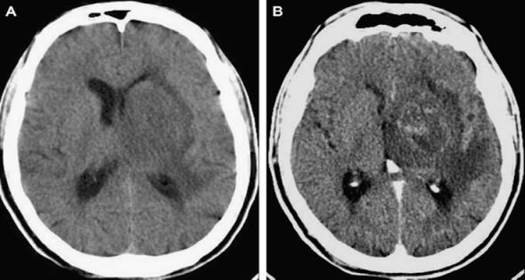
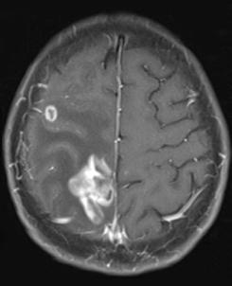
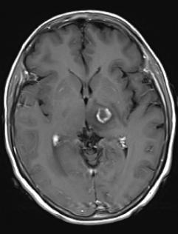

Slide 38
Toxoplasmosis cerebral: tratamiento
Tratamiento empírico en HIV:
IgG seropositivo.
CD4 menor 200 cel/mm3.
Lesiones múltiples en IRM.
No profilaxis para toxoplasma.
Terapia de inducción:
Duración 6 semanas.
Pirimetamina mg/día (<60 Kg) – 75 mg/día (>60 Kg) + sulfafiazina 1000 mg (<60 Kg) – 1500 mg(>60 Kg) (Tratamiento de elección).
Otras opciones:
Trimetoprim 5 mg/Kg + Sulfametoxazol (TMP SMX) 25 mg/Kg (IV o VO) cada 12 horas
Clindamicina 600 mg VO cada 8 horas + Pirimetamina.
Atovacuona 750 – 1500 mg VO cada 12 horas + Pirimetamina.
Atovacuona 750 – 1500 mg VO cada 12 horas + Sulfadiazina.
Atovacuona 750 – 1500 mg VO cada 12 horas.
Notes:
Terapia de inducción (4, 7):
Tiene como duración 6 semanas y como medicamento de acuerdo con la disponibilidad en nuestro medio, contamos con:
Trimetoprim 5 mg/Kg + Sulfametoxazol (TMP SMX) 25 mg/Kg (IV o VO) cada 12 horas
Otros esquemas terapéuticos con poca disponibilidad en nuestro medio son:
Pirimetamina 200 mg dosis de carga seguida de dosis basada en peso: 50 mg/día (<60 Kg) – 75 mg/día (>60 Kg) + sulfafiazina 1000 mg (<60 Kg) – 1500 mg(>60 Kg) (Tratamiento de elección)
Pirimetamina + clindamicina 600 mg IV o VO cada 6 horas
Atovaquona 1500 mg VO cada 12 horas + pirimetamina
Atovaquona 1500 mg VO cada 12 horas + sulfadiazina

Slide 39
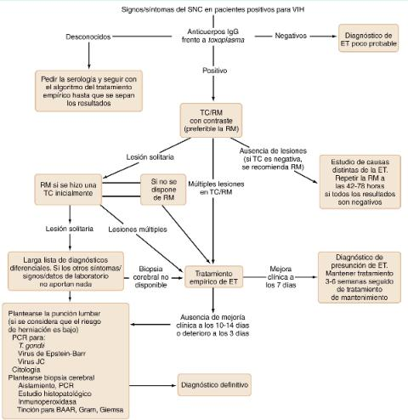

Slide 40
Toxoplasmosis cerebral: profilaxis
Pacientes con IgG + para toxoplasma y CD4 < 200/mm3.
Trimetoprim/sulfametoxazol 160/800 mg, 1 tableta cada 24 horas.
Otros esquemas:
Dapsona 50 mg día VO + pirimetamina 50 mg día VO.
Atovacuona 1500 mg día VO + pirimetamina 25 mg día VO.
Atovacuona 1500 mg día VO.

Slide 41
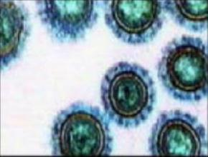
Linfoma primario del SNC (LPSNC)
Segunda causa más común de lesiones focales en pacientes con VIH.
Subtipo de linfoma no Hodgkin.
Usualmente en escenario de enfermedad avanzada (CD4+ <50/mm3).
Proliferación monoclonal de células B infectadas por el virus de Epstein Barr.
Inmunoregulación infectiva y expresión de proteínas oncogénicas.
Notes:
Es la segunda causa más común de lesiones focales en pacientes con VIH, es un subtipo de linfoma no Hodgkin limitado al sistema nervioso central, es usualmente visto en pacientes con enfermedad avanzada (CD4+ < 50/mm3) y es 1000 veces más común en pacientes con VIH que en la población general (3). Con la introducción de la terapia HAART el porcentaje de dicha neoplasia hematológica en pacientes con VIH ha disminuido significativamente a 12.9% entre el 2001-2007, contando con una incidencia previa del 48% entre 1990 -1995 (4).
La patogénesis del linfoma primario del sistema nervioso central en pacientes con VIH se asocia a múltiples alteraciones genéticas como la activación de proto oncogenes y la proliferación monoclonal de células B infectadas por el virus de Epstein Barr (1) en presencia de desregulación inmune e inmunosupresión severa (3).
The most likely etiology is ineffective immunoregulation of EBV, inducing oncogenic protein expression, and subsequent loss of apoptosis and increased proliferation of lymphocytes. PCNSL generally presents with supratentorial, single or multiple, contrast-enhancing lesions.
Bilgrami M, O`Keefe P. Handb Clin Neurol. 121: 1321-44 (2014).

Slide 42
LPSNC: clínica
Mayor frecuencia en hombres que en mujeres.
Cuarta década de la vida.
Cuadro clínico inespecífico:
Letargia, cambios cognitivos, cefalea y síntomas neurológicos focales.
Instauración progresiva.
Notes:
Se presenta con mayor frecuencia en hombres que en mujeres, en la cuarta década de la vida (3), sus manifestaciones clínicas son inespecíficas y pueden incluir letargia, cambios cognitivos, cefalea y síntomas neurológicos focales secundarios a lesión ocupante de espacio intracraneal (ej hemiparesia, afasia, crisis epilépticas sintomáticas), las cuales tienen instauración progresiva; los síntomas sistémicos B usualmente no están presentes. Se han descrito casos limitados a las leptomenínges. (1, 6)
HIV-related PCNSL often presents with multiple supratentorial lesions, although a single lesion occurs in onethird to one-half of cases (Ciacci et al., 1999 ). The neurologic symptoms of HIV-related PCNSL are similar to those of other intracranial tumors. They include signs of high intracranial pressure (headache, nausea, visual loss), impaired cognitive function (confusion, lethargy, memory loss), focal neurologic deficit (hemiparesis, speech and language disorders, and cranial nerve palsies) and seizures. The neurologic symptoms are also virtually
indistinguishable from those of cerebral toxoplasmosis, being the most important differential diagnosis in HIV patients. This does not apply in chorea, which is believed to be pathognomonic of cerebral toxoplasmosis

Slide 43
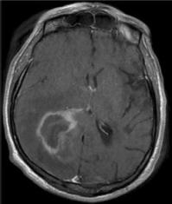
LPSNC: ayudas diagnósticas
Imágenes:
Mejor rendimiento con la resonancia magnética cerebral.
Lesión única o múltiple, irregulares con realce al aplicar medio de contraste.
Con edema circundante leve a moderado.
2-6 cm de diámetro y asociadas a efecto de masa.
Notes:
Imágenes:
La resonancia magnética cerebral tiene mejor rendimiento como prueba en comparación con la tomografía de cráneo contrastada. Dentro de los hallazgos más destacados se observan: una única lesión o múltiples, son irregulares con realce al aplicar medio de contraste en regiones periventriculares o cuerpo calloso con edema circundante leve a moderado, tamaño de 2-6 cms de diámetro y están asociadas con efecto de masa. Para diferenciar estas lesiones de las secundarias a toxoplasmosis puede ser útil la tomografía por emisión de positrones (3,6).
Fig. 3 BrainMRI: axial T1 image of a HIV-infected patient with PCNSL showing an irregular ring-enhancing lesion in the periventricular region. Photo courtesy of Dr. Frank Gaillard, http://radiopaedia.org/articles/primary-cns-lymphoma

Slide 44
LPSNC: ayudas diagnósticas
Líquido cefalorraquídeo:
Solo logra dx en 25% de los pacientes.
Hiperproteinorraquia, glucosa normal y pleocitosis linfocítica.
Útil para detección del virus de Epstein Barr.
PCR para detección de virus de Epstein Barr: S: 80-100% E: 98-100%.
Biopsia cerebral.

Slide 45
Meningitis por criptococo
Causa de aproximadamente 60000 muertes cada año a nivel global.
Presentación clínica más común: meningitis subaguda.
Agente etiológico: Cryptococcus neoformans/Gattii.
Usualmente ocurre con recuento de CD4+<100/mm3.
Principal causa de mortalidad en zonas de bajo acceso a HAART.

Slide 46
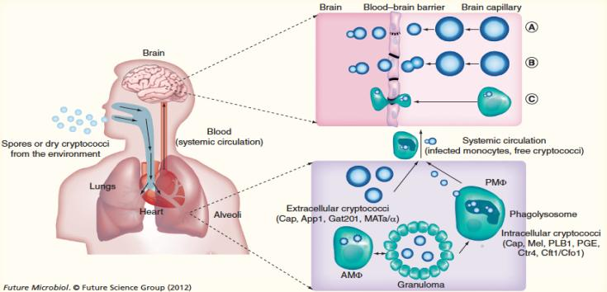

Slide 47
Meningitis por criptococo: clínica
Presentación clínica subaguda en 2-4 semanas.
Cefalea, fiebre y malestar.
Letargia, alteraciones en comportamiento, cambios en la personalidad o alteraciones en la memoria por incremento de la presión intracraneana.
Síndrome meníngeo 25-33%.
Notes:
Tiene una presentación clínica subaguda en un periodo de 2-4 semanas y comúnmente se manifiesta con: cefalea, fiebre y malestar. Algunos pacientes pueden tener síntomas que hacen parte de un síndrome encefalítico como letargia, alteraciones del comportamiento, cambios en la personalidad o alteraciones de la memoria que pueden resultar por incremento de la presión intracraneana (3). Los elementos clínicos de un síndrome meníngeo como rigidez de nuca y fotofobia ocurren solo en un 25-33% de los pacientes (4). Se han reportado manifestaciones oculares como fotofobia, diplopía, oftalmoplejía, compromiso visual temporal o permanente, las cuales pueden ser consecuencia de inflamación por la invasión directa de la levadura o por incremento de la presión intracraneana (8).
Srichatrapimuk S, Sungkanuparph S. AIDS ResTher. 13:42 (2016)

Slide 48
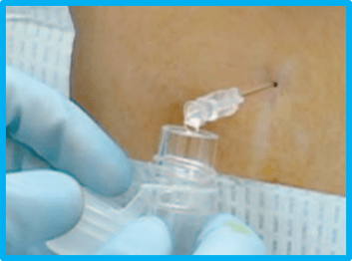
Meningitis por criptococo: diagnóstico
Estudio de LCR:
Presión de apertura elevada (> 20 cm de H2O).
Pleocitosis de predominio linfocítico.
Antígeno de criptococo (sensibilidad 92-100% y especificidad 83-98%).
Tinta china: sensibilidad 75-86%.
Cultivo de LCR: sensibilidad 90%.

Slide 49
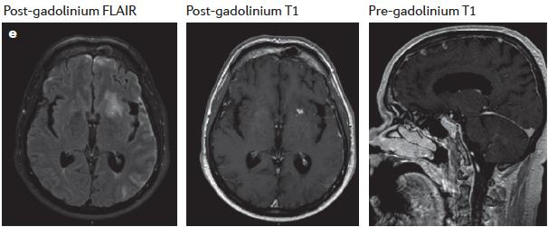
Meningitis por criptococo: neuroimagen

Slide 50
Meningitis por criptococo: tratamiento
Terapia anti fúngica:
Inducción:
Anfotericina B deoxicolato 0.7 mg/Kg/día IV + flucitosina 25 mg/Kg/dosis VO cada 6 horas por 2 semanas.
Anfotericina B liposomal 3-4 mg/Kg/día IV + flucitosina 25 mg/Kg/dosis VO cada 6 horas por 2 semanas.
Consolidación: buena evolución clínica, LCR cultivo a las 2 semanas.
Fluconazol 400 mg/día VO por 8 semanas.
Itraconazol 200 mg VO cada 12 horas por 8 semanas.
Mantenimiento: fluconazol 200 mg/día por lo menos 1 año y solo se suspende si:
Ausencia de síntomas.
CV suprimida o muy baja.
CD 4 > 100/mm3 x 3 meses o más.
Notes:
Se inicia luego de una terapia de inducción exitosa, definida como evolución clínica favorable y cultivo de LCR de control negativo a las 2 semanas de la terapia de inducción.
Esquema de elección:
Fluconazol 400 mg/día VO por 8 semanas
Esquema alternativo:
Itraconazol 200 mg VO cada 12 horas por 8 semanas

Slide 51
Meningitis por TB
Agente etiológico: Mycobacterium tuberculosis.
Segunda causa más común de meningitis en pacientes con VIH.
La infección por VIH incrementa el riesgo de TB extrapulmonar y diseminada.
Causa más común de muerte en pacientes con VIH en países en vía de desarrollo.

Slide 52
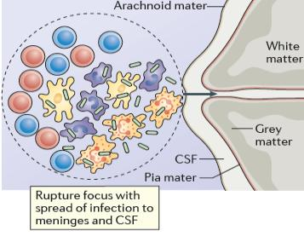
Inhalación de partículas infectadas
Foco pulmonar
Diseminación
hematógena
Notes:
Figure 1 | Pathogenesis of tuberculous meningitis.
a | Bacilli could reach brain blood capillaries within cells or as extracellular bacilli; the precise mechanism is unknown.
b | The endothelium itself can be infected, or infected cells can adhere and undergo diapedesis. Both processes result in breakdown of tight endothelial junctions and the basement membrane. c | Microglial cells can become infected, and these cells, together with infiltrating cells, produce inflammatory chemoattractants that result in further breakdown of the blood–brain barrier and influx of uninfected cells, including innate and specific T and B lymphocytes.
d | The nascent granuloma might rupture via necrosis, leading to meningeal and intracerebral dissemination of infection.
e | Confocal microscopy of a lymph node from an individual infected with HIV‑1, showing localization of Mycobacterium tuberculosis (green) in or near endothelial cells and in infected cells (nucleus blue) within a blood vessel (lining red).
f | Consequences of meningeal dissemination of infection. Endoscopic third ventriculostomy in a child illustrates the cistern of the subarachnoid space beneath the third ventricle, showing no visible normal anatomy, with the basilar artery, perforators and brainstem covered by tuberculous exudate.
g | T1 contrast MRI, showing multiple parenchymal granulomas in the basal ganglia and cortex — one of the consequences of intracerebral dissemination. CSF, cerebrospinal fluid. Part e
La infección por M tuberculosis es transmitida por la inhalación de partículas que contienen el bacilo (2). El primer foco de infección es el pulmón, después de la replicación bacteriana inicial, la infección se disemina a los ganglios linfáticos. Para que se origine la tuberculosis extrapulmonar, la diseminación debe ocurrir por vía hematógena (12). Esta diseminación ocurre con más frecuencia en pacientes con VIH cuando el recuento de CD4+ está por debajo de 200/mm3 (2). Al infectar el sistema nervioso central se produce un foco de caseificación en las meninges o en la corteza cerebral conocido como foco de Rich. La ruptura de este foco puede resultar en la diseminación del bacilo en el espacio subaracnoideo adyacente causando la meningitis tuberculosa. Este proceso inflamatorio puede llevar a la formación de tuberculomas y oclusión vascular debido a aparición de vasculitis trayendo como complicación eventos isquémicos agudos e infarto cerebral (2,12).
En la región basal del cerebro se acumulan exudados, los cuales junto con la inflamación leptomeníngea pueden producir bloqueo de la salida del IV ventrículo trayendo hidrocefalia obstructiva o puede generarse una hidrocefalia comunicante por bloqueo en la reabsorción del líquido cefalorraquídeo por las vellosidades aracnoideas (13).

Slide 53
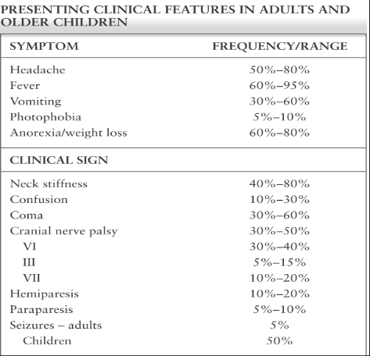
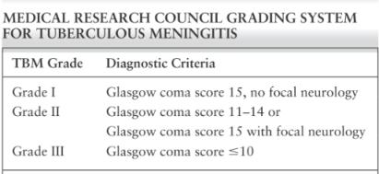
Meningitis por TB: clínica
Instauración subaguda.
Pródromos: malestar, fiebre cuantificada e inicio gradual de cefalea por 1-2 semanas.
Empeoramiento de cefalea, emesis, coma y muerte.
Rigidez de nuca, compromiso de pares craneanos (VI>III>IV>VII).
Monoplejia, hemiplejia o cuadriplejia en un 20% de los casos.
Notes:
Tienen instauración subaguda e inicia con síntomas prodrómicos inespecíficos tales como malestar, fiebre cuantificada e inicio gradual de cefalea por 1 a 2 semanas, seguido por empeoramiento de la cefalea, vomito y confusión, llevando a coma y muerte. Pueden observarse signos clínicos como rigidez de nuca, compromiso de pares craneanos (VI>III>IV>VII), monoplejia, hemiplejia o cuadriplejia en un 20% de los casos (14).
Existe una clasificación clínica de acuerdo con el estado mental (escala de coma de Glasgow) y la presencia de signos focales: Grado I en pacientes con Glasgow de 15 sin signos neurológicos focales, estadio II para el paciente con Glasgow 11-14 o 15 con déficits focales y grado III para pacientes con Glasgow ≤ 10. La tasa de mortalidad o discapacidad neurológica severa para los grados I, II y III es 15%, 30% y 50% respectivamente (4, 12).

Slide 54
Meningitis por TB: diagnóstico
LCR:
Presión de apertura elevada, pleocitosis de predominio linfocítico, hiperproteinorraquia y consumo de glucosa.
Baciloscopia: sensibilidad 10-20%.
Cultivo de micobacterias: 8 semanas en medio sólido.
PCR para micobacterias: sensibilidad 50%.
GeneXpert MTB/RIF: sensibilidad 60%, especificidad casi 100%.
ADA: un valor de 9.5 U/L, con una sensibilidad de 87.6% y una especificidad de 80.1%.
Notes:
Líquido cefalorraquídeo: la presión de apertura puede estar elevada > 25 cm de H20 en un 50% de los casos (14), típicamente se observa pleocitosis de predominio linfocítico entre 100-1000/mm3, incremento de proteínas y consumo de glucosa. En los primeros 10 días de la enfermedad puede haber un predominio de leucocitos polimorfonucleares (4).
La carga bacilar en el LCR raramente excede 100-1000 colonias por ml, lo que hace difícil la detección de los bacilos viables en la mayoría de los pacientes (2). La baciloscopia en el LCR tiene una sensibilidad que puede variar desde 10-20% hasta >50% cuando en el laboratorio se siguen medidas como: toma de ~ 10 ml de líquido, sometido a una adecuada centrifugación y examinado por 30 minutos por un microscopista experto. El cultivo de micobacterias es más sensible que la baciloscopia para la detección de los bacilos, pero toma al menos 10 días en medio líquido y 8 semanas en medio solido (12).
La PCR para M tuberculosis tiene una sensibilidad del 50%, la cual puede incrementarse hasta un 80% en pacientes con VIH (2). La mejoría en los métodos de amplificación de ácidos nucleicos ha llevado a la aparición de pruebas moleculares como el GeneXpert MTB/RIF, el cual detecta por PCR el microorganismo y a su vez mutaciones asociadas con resistencia a la rifampicina (gen rpoB) con una sensibilidad del 60% y especificidad cercana al 100% (12).
La adenosina deaminasa (ADA) en líquido cefalorraquídeo es una enzima que cataboliza la conversión de adenosina a inosina, participando en el metabolismo de las purinas, la cual puede elevarse en tuberculosis meníngea. En un estudio retrospectivo de 344 pacientes se estableció como punto de corte útil para diferenciar meningitis por M tuberculosis de otras etiologías como bacteriana, viral o por criptococo, un valor de 9.5 U/L, con una sensibilidad de 87.6% y una especificidad de 80.1% (15).

Slide 55
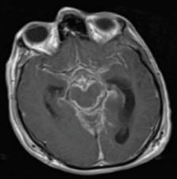
Meningitis por TB: diagnóstico
Neuroimágenes:
Por tomografía de cráneo o resonancia magnética cerebral pueden detectarse:
Hidrocefalia en 45-87%.
Realce basal meníngeo en 23-38%.
Infarto cerebral en 20-38%.
Tuberculomas en 12-16%.
Notes:
Ya sea por tomografía de cráneo contrastada o resonancia magnética pueden encontrarse hallazgos como: hidrocefalia en 45-87%, realce basal meníngeo en 23-38%, infarto cerebral en 20-38% y tuberculomas en 12-16%. La resonancia magnética cerebral tiene mayor sensibilidad en describir las lesiones descritas y en localizaciones como ganglios basales o tallo (4).

Slide 56
Meningitis por TB: tratamiento
Terapia anti TB: 1 año.
Uso de corticosteroides:
Grado I y II: 3 semanas IV y 3 semanas oral.
Grado III y IV:4 semanas y 4 semanas oral.
Inicio de terapia anti retroviral: prevenir IRIS.
CD 4 <50: a las 2 semanas del diagnóstico.
CD 4 > 50: a las 8 – 12 semanas del diagnóstico.
Control de complicaciones:
Hidrocefalia: pl repetidas, DVP.
Vasculitis/infarto cerebral: ASA.
Notes:
Twhaites GE, et al. New Eng J Med. 351: 1741-51 (2004).
Uso de corticosteroides
El uso de los esteroides ha demostrado disminución de la mortalidad. En un ensayo clínico aleatorizado de 545 pacientes con tuberculosis meníngea, los pacientes que recibieron dexametasona IV tuvieron mortalidad del 32% comparada con 41% en el grupo placebo, sin embargo, no hubo diferencia significativa en la reducción de la discapacidad a 9 meses (17).
La dosis de dexametasona a utilizar se basa en el estudio y la clasificación clínica descrita (grados I a III) (17).
Grado I:
3 semanas de terapia IV: 0.3 mg/kg en la semana 1, luego 0.2 mg/kg en la semana 2 y al final 0.1 mg/kg en la semana 3
3 semanas de terapia oral: 3 mg día en la semana 4, luego 2 mg/día en la semana 5 y al final 1 mg día en la semana 6.
Grado II y III
4 semanas de terapia IV: 0.4 mg/kg en la semana 1, luego 0.3 mg/kg en la semana 2, 0.2 mg/kg en la semana 3 y al final 0.1 mg/kg en la semana 4
4 sanas de terapia oral: 4 mg día en la semana 5, luego 3 mg/día en la semana 6, 2 mg día en la semana 7 y al final 1 mg día en la semana 8.
Hidrocefalia: la forma más común es la comunicante causada por exudados basales y alteraciones en el flujo del líquido cefalorraquídeo, pueden beneficiarse de medidas terapéuticas como diuréticos (acetazolamida y furosemida) y punciones lumbares repetidas (12, 14). Las indicaciones de derivación ventriculoperitoneal son falla al tratamiento médico y la hidrocefalia no comunicante (14).
Vasculitis e infarto cerebral: No hay terapias complementarias que de manera consistente logren prevenir infarto cerebral o cambiar el curso clínico de hemiplejia en estos pacientes. Se considera que la aspirina puede reducir la incidencia de ataque cerebrovascular pero dicho efecto necesita confirmarse en otros estudios.
Tuberculomas: En la mayoría de los casos son tratados con esteroides iv en altas dosis, basados en evidencia anecdótica de que pueden reducir los síntomas y la evidencia de inflamación en un 50% de los pacientes (12). Otras terapias alternativas que se han sugerido son talidomida e interferón gamma (14). En casos en los que hay desviación de la línea media y falla al tratamiento médico, se ha recomendado descompresión quirúrgica.
Inicio de terapia antiretroviral:
Se ha recomendado que en pacientes con CD4+ < 50/mm3 se inicie a las 2 semanas del diagnóstico y a las 8 -12 semanas cuando están por encima de dicho nivel (4).

Slide 57
Síndrome clínico | Agente etiológico
Ataque cerebrovascular | CMV, Mycobacterium tuberculosis
Síndrome demencial | CMV, virus JC
Encefalitis | CMV
Signos focales | Toxoplasma gondii, virus JC, linfoma primario del SNC, TB, cryptococcus
Meningitis | Cryptococus neoformans, Mycobacterium tuberculosis
Mielopatía/radiculopatía | CMV

Slide 58
Pregunta 1
¿Cuál de los siguientes enunciados es falso?
La meningitis crónica es la que dura más de 4 semanas.
La fiebre es el hallazgo más común en meningitis aguda.
Algunos pacientes con meningitis necesitan terapia empírica con vancomicina, ceftriaxona, ampicilina, dexametasona y aciclovir.
La elevación significativa de los niveles de PCR y procalcitonina son más sugestivas de meningitis viral que de meningitis bacteriana.

Slide 59
Pregunta 2
Un hombre de 30 años con infección por HIV se presenta con cefalea crónica, confusión y fiebre. En el examen físico hay leve rigidez de nuca. La punción lumbar muestra presión de apertura elevada, 8 eritrocitos, 175 leucocitos con predominancia linfocítica, nivel de glucosa de 35 mg/dl y un nivel de proteínas de 100 mg/dl. La tinción de Gram es negativa. La tinta china muestra hongos encapsulados. ¿Cuál es el diagnóstico más probable?
Aspergilosis.
Criptococosis.
Coccidioidomicosis.
Histoplasmosis.

Slide 60
Pregunta 3
En el tratamiento de la meningitis, la ampicilina se adiciona al régimen antibiótico para tratar ¿cuál de los siguientes organismos?
Estreptococo del grupo B.
Haemophilus influenzae.
Klebsiella pneumoniae.
Listeria monocytogenes.

Slide 61
¡Gracias!
Rafael Bernal Cobo
rbernal01@gmail.com

